Slide 1
간단 논세
QLoRA: Efficient Finetuning of Quantized LLMs
Dettmers, Tim, et al. "Qlora: Efficient finetuning of quantized llms." Advances in Neural Information Processing Systems 36 (2024).
2024.10.04 유하영
Notes:
안녕하십니까
저는 서경대학교 컴퓨터공학과에 재학 중인 유하영입니다.
제가 소개 드릴 프로젝트는 졸업작품으로 진행한 것이며
2023년 8월부터 11월까지 약 4개월간 제작하였습니다.
본 프로젝트는 자연어 처리를 기반으로 하여 인간의 심리적 특성을 16가지 성격 유형으로 분류하는 MBTI 검사의 새로운 지표를// 제시하는 것을 목표로 합니다./

Slide 2
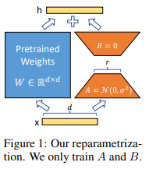
previous research
대규모 언어 모델(LLMs)을 파인튜닝(finetuning) 하는 것은 모델의 성능을 향상시키고 원하는 행동을 추가하거나 원치 않는 행동을 제거하는 데 매우 효과적
그러나 매우 큰 모델을 파인튜닝하는 것은 비용이 매우 많이 든다.
QLoRA
성능 저하 없이 4비트로 양자화된 모델을 파인튜닝
사전 학습된 모델을 4비트로 양자화한 후, 작은 세트의 학습 가능한 저차원 어댑터 가중치(Low-rank Adapter weights)를 추가하여 양자화된 가중치를 통해 gradient 역전파
LoRA
:Low-Rank Adaptation
사전 학습된 가중치를 고정된 상태로 유지하면서
추가적인 Low-Rank matrix를 학습하여
신경망의 일부 레이어를 간접적으로 학습

Slide 3
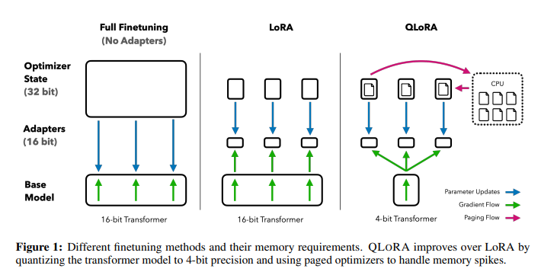
QLoRA
4-bit NormalFloat (NF4)
Double Quantization
Paged Optimizers
GPU가 사용하는 VRAM 페이지를 CPU의 RAM에도 일부 저장할 수 있게 할당해주는 기술

Slide 4
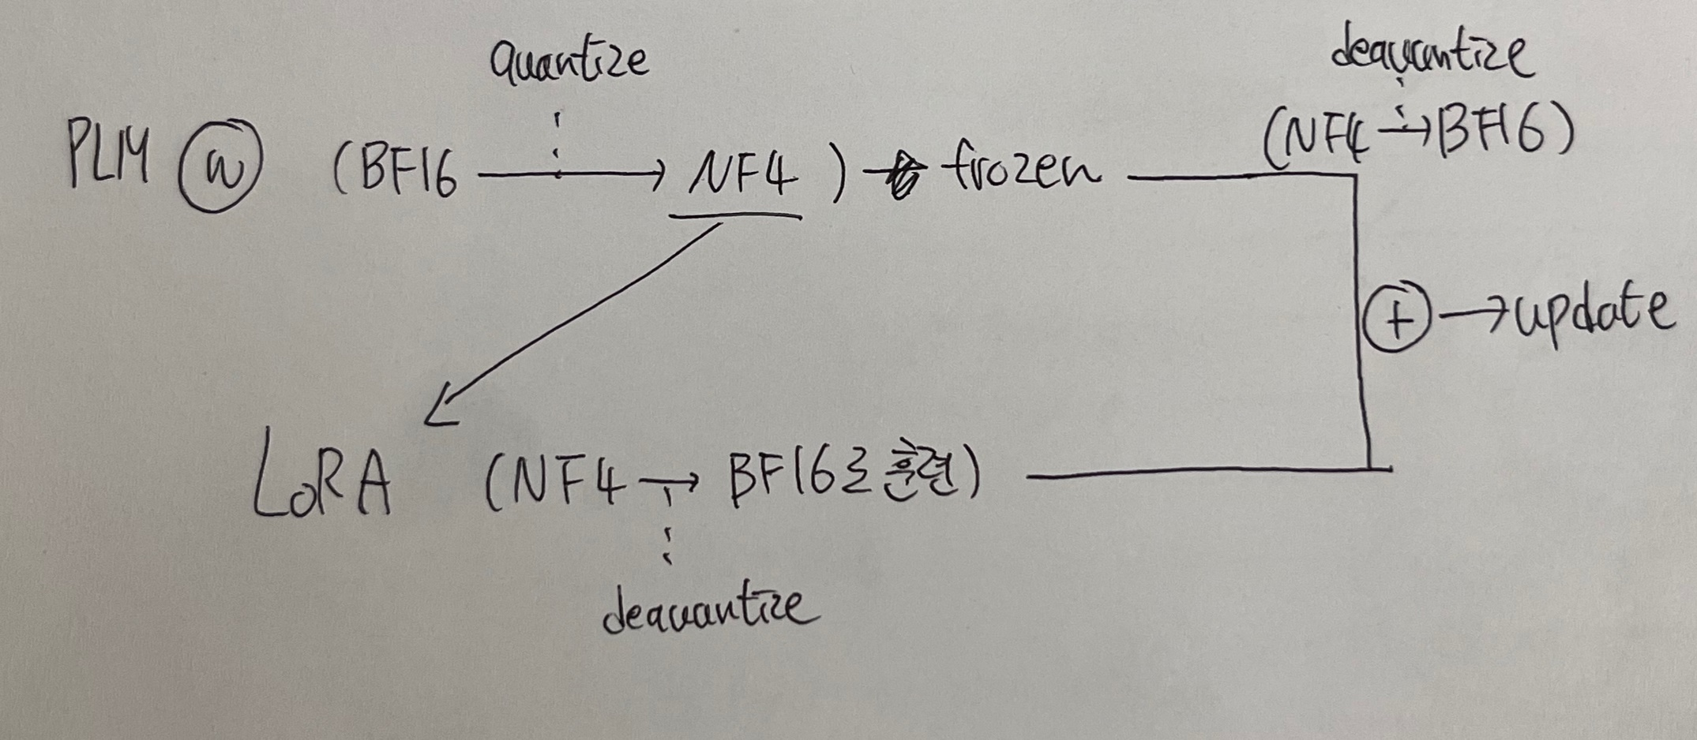
4-bit NormalFloat (NF4)
FP16
(FP
FP

Slide 5
Quantile Quantization
Quantile Quantization(분위 양자화)
데이터의 분포를 작은 차원으로 바꾸기 위해 사용
데이터를 순서대로 정렬한 후, 데이터를 특정 비율로 나누는 지점(사분위수)을 찾는다. 각 양자화 구간에 할당되는 데이터의 개수가 동일하도록 보장하는 양자화 방식
하지만, 비싼 quantile 추정비용
-> 이미 정해진 양자화 구간에 데이터 포인트들을 맵핑 ”단일 고정 분포”
정규 분포에 대한 k-bit quantile quantization 데이터 유형을 얻기 위해 N(0,1) 분포의 2k+1개 구간개수를 추정한다.
이 데이터 유형을 가지고, 값을 [-1,1] 범위로 정규화한다.
Input 가중치 tensors를 absolute maximum rescaling을 통해 [-1,1] 범위로 정규화함으로써 양자화한다.

Slide 6
Double Quantization
:추가적인 메모리 절감을 위해 가중치를 양자화할 때 추가적으로 발생하는 값인 '양자화 상수(quantization constant)'를 양자화
FP16
(FP
FP
Block-wise k-bit Quantization
입력 텐서를 작은 블록으로 나누고, 자신의 양자화 상수 c를 갖는 독립적으로 양자화

Slide 7
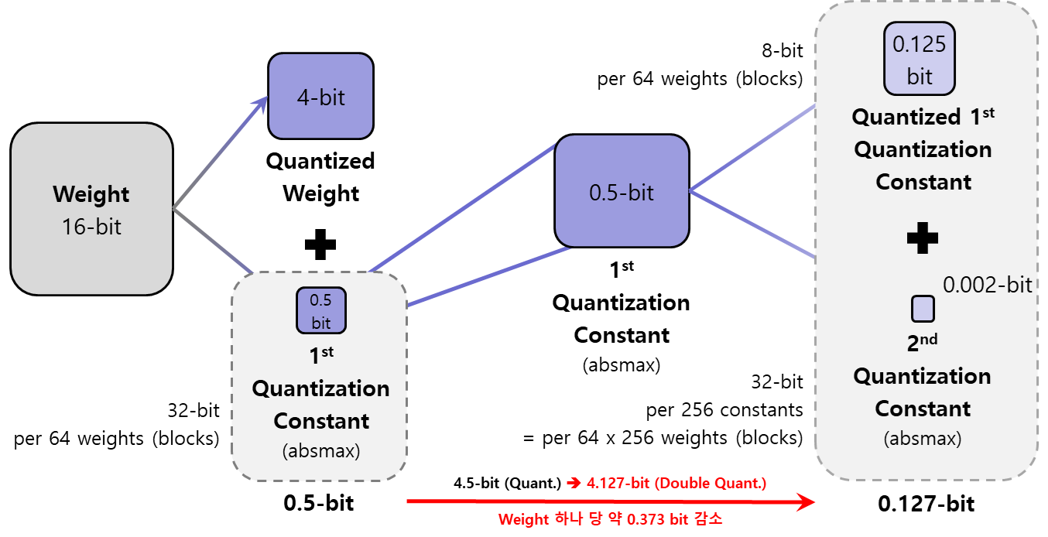
Double Quantization
:추가적인 메모리 절감을 위해 가중치를 양자화할 때 추가적으로 발생하는 값인 '양자화 상수(quantization constant)'를 양자화
Block-wise k-bit Quantization
복원
양자화 상수 C
FP8
32-bit / (1 block*64weights ) = 0.5
FP32
32-bit / (64-block*256weights) = 0. 002

Slide 8
QLoRA
4-bit NormalFloat (NF4)
Double Quantization
Paged Optimizers
GPU가 사용하는 VRAM 페이지를 CPU의 RAM에도 일부 저장할 수 있게 할당해주는 기술

Slide 9
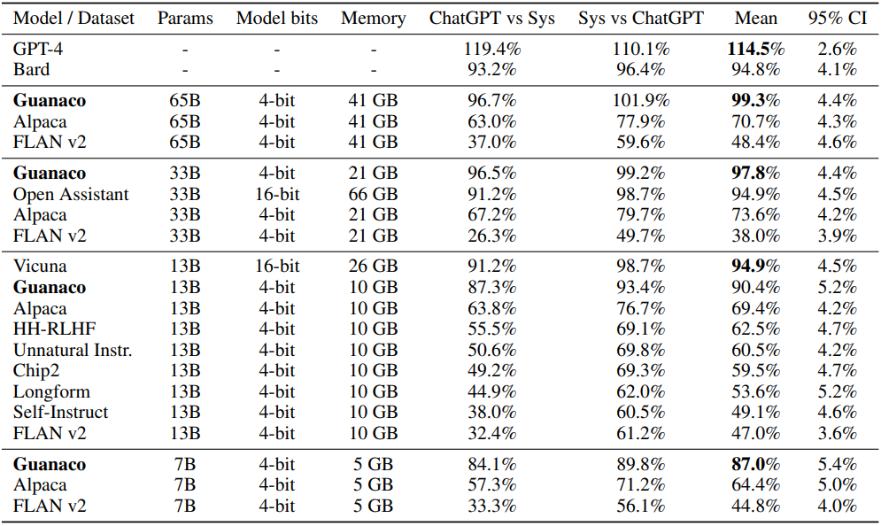
Result
ChatGPT와의 유사성
:유사하게 답변을생성하는지

